Slide 1
人教版初中化学九年级上册
第4章 自然界的水
4.4 化学式与化合价【第1课时】
MENTAL HEALTH COUNSELING PPT
讲解人：xippt 时间：2020.6.1

Slide 2
课堂导入
请回忆，水、双氧水、二氧化锰、五氧化磷、高锰酸钾等化合物该用什么符号来表示呢？
H₂O H₂O₂ MnO₂ P₂O₅ KMnO₄
一个Fe原子
一个Fe分子
铁元素
铁
Fe
它有哪些含义？

Slide 3
一、化学式
定义：
用元素符号和数字的组合来表示物质组成的式子叫化学式。
(元素符号+数字）
例如：O2、 H2、 H2O、 HCl、 MgCl2等。
注意：每种纯净物质的组成是固定的，所以只有纯净物才有化学式，且每一种物质只有一个化学式。
思考？
一个化学式是不是只表示一种物质?
一个化学式不一定只表示一种物质，如红磷的化学式是P，白磷的化学式也是P。

Slide 4
一、化学式
N表示什么含义？
一表示：氮元素
二表示：一个氮原子
2N呢？
表示：两个氮原子

Slide 5
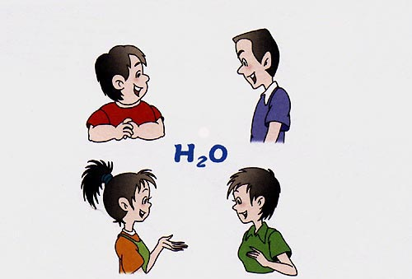
一、化学式
化学式H₂O的意义
表示水这种物质
表示1个水分子
微观
宏观
表示1个水分子由2个氢原子和1个氧原子构成
表示水由氢元素和氧元素组成

Slide 6
一、化学式
小结化学式的意义
①表示一种物质
宏观
②表示物质由什么元素组成
③表示一个分子
微观
④表示一个分子由几个原子构成

Slide 7
一、化学式
回顾：2H：表示什么意义？
两个氢原子
思考：化学式前面出现了数字，表示什么意义呢？如：2H₂O
同元素符号一样，化学式前出现了数字就不在表示宏观意义，只表示微观意义：即：2个水分子。

Slide 8
一、化学式
看这些数字的含义？
22个水分子
2个水分子
2H₂O
1个水分子中有2个氢原子和一个氧原子
小结：
化学式前面的数字表示分子个数。
化学式中元素符号右下角的数字表示每个分子中的原子个数。

Slide 9
一、化学式
意义
宏 观
微 观
符号
H
表示氢元素
表示1个氢原子
2H
表示2个氢原子
表示1个氢分子；
H2
表示氢气这种物质；
表示1个氢分子是由
2个氢原子构成
表示氢气是由氢元素组成
2H2
表示2个氢分子

Slide 10
一、化学式
单质化学式的书写
金属单质：Fe
大多数固态非属：P
稀有气体单质：He
由原子直接构成的单质，其化学式，直接用元素符号表示。
单质
由分子构成的单质，用元素符号和右下角的数字表示。
氧气O₂ 氮气 N₂ 氯气Cl₂

Slide 11
一、化学式
化合物化学式的写法
1、氧化物的化学式：
如：CO₂ SO₂ P₂O₅ Fe₃O₄ MnO₂
小结：氧元素在后，另一种元素在前
化合物
2、金属元素和非金属组成的化合物：
如：NaCl KCl ZnS MgO
小结：金属元素在前，非金属元素在后

Slide 12
一、化学式
化学式的读法：
顺序：先写后读，后写先读。
读作：某化某,有些原子的个数要读出。
如：读出个数，几氧化几某，1省略不读。
CO₂ SO₂ P₂O₅ Fe₃O₄ MnO₂
如：读某化某。
NaCl KCl ZnS MgO

Slide 13
二、化合价
物质 | HCl | H₂O | NaCl | Fe₂O₃
原子个数比 | 1:1 | 2:1 | 1:1 | 2:3
化合价
实验测知，化合物均有固定的组成，即形成化合物的元素有固定的原子个数比。
通过观察我们可以得出：物质不同，原子个数比可能不同。

Slide 14
二、化合价
小结：化合价
（1）化合价有正价和负价之分。
（2）化合物里各元素正、负化合价的代数和为0。
（3）单质里，元素的化合价为0。
化合价的表示方法
写在元素符号的正上方。 “+”、“—”
符号在前，数值在后。 “1”不能省略。
- 2
+1
- 2
+ 4
H2O
C O2

Slide 15
二、化合价
原子团：作为一个整体参加反应的原子集团（就好象一个原子一样），原子团也叫做根。
原子团 | 化学式 | 化合价 | 原子团 | 化学式 | 化合价
氢氧根 | OH－ | －1 | 硝酸根 | NO₃－ | －1
碳酸根 | CO₃^{2－} | －2 | 硫酸根 | SO₄^{2－} | －2
铵根 | NH₄⁺ | ＋1 | 高锰酸根 | MnO₄－ | －1
氯酸根 | ClO₃－ | －1 | 锰酸根 | MnO₄^{2－} | －2

Slide 16
二、化合价
小结:化合价的一般规律
（1）金属元素在化合物中通常显正价。
（2）非金属元素与氢元素和金属结合形成化合物时显负价、与氧元素结合时显正价。
（3）同一元素可以有不同的化合价，在不同的化合物里，可能显示相同的化合价，有些元素在相同的化合物里可显示不同的化合价

Slide 17
二、化合价
（1）根据化学式求化合价
试确定氯酸钾（KClO3）中氯元素的化合价。
设未知数 。
解：设氯元素的化合价为x，则
列等式并求解。
（+1）+ x +（-2）x 3=0
x = +5

Slide 18
二、化合价
（2）、根据化合价写化学式
例 已知磷元素的氧化物，其中磷的化合价是+5,写出这种磷的氧化物的化学式
(1)先写元素符号(正前负后)
(2)标出各元素的化合价(正上)
(3)把化合价数值化为最简
(4)把化简后的数字交叉写出（求最小公倍数）

Slide 19
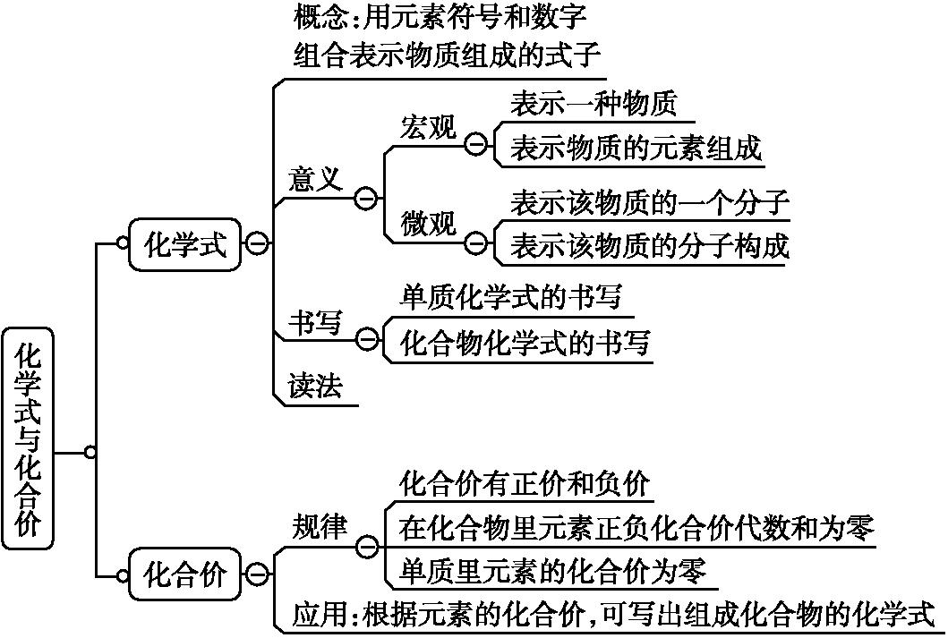
课堂小结

Slide 20
典型例题
1·下列物质的化学式，书写正确的是（ ）
A．银 Hg B．氖气 Ne₂
C．氧化铝 Al₂O₃ D．氯化铁 FeCl₂
2·下列化学用语正确的是（ ）
A．水银﹣﹣Ag B．锌离子﹣﹣Zn²⁺
C．二氧化氮﹣﹣N₂O D．锰酸钾﹣﹣KMnO₄
C
B

Slide 21
典型例题
3·硒元素具有抗衰老、抑制癌细胞生长的功能。在硒的一种化合物硒酸钠（Na₂SeO₄）中，晒元素的化合价是（ ）
A．﹣3 B．+6 C．+4 D．+7
4·我国科学家发现，亚硒酸钠能消除加速人体衰老的活性氧，亚硒酸钠中硒元素（Se）为+4价，氧元素为﹣2价，则亚硒酸钠的化学式为（ ）
A．Na₂SeO₃ B．Na₂SeO₄ C．NaSeO₃ D．Na₂SeO₂
B
A

Slide 22
典型例题
5·用化学符号表示：
（1）氦元素 ；
（2）2个氢原子 ；
（3）3个五氧化二磷分子 ；
（4）天然气的主要成分 ．
He
2H
3P₂O₅
CH₄

Slide 23
版权声明
感谢您下载xippt平台上提供的PPT作品，为了您和xippt以及原创作者的利益，请勿复制、传播、销售，否则将承担法律责任！xippt将对作品进行维权，按照传播下载次数进行十倍的索取赔偿！
1. 在xippt出售的PPT模板是免版税类(RF:
Royalty-Free)正版受《中国人民共和国著作法》和《世界版权公约》的保护，作品的所有权、版权和著作权归xippt所有,您下载的是PPT模板素材的使用权。
2. 不得将xippt的PPT模板、PPT素材，本身用于再出售,或者出租、出借、转让、分销、发布或者作为礼物供他人使用，不得转授权、出卖、转让本协议或者本协议中的权利。

Slide 24
人教版初中化学九年级上册
第4章 自然界的水
感谢你的聆听
MENTAL HEALTH COUNSELING PPT
讲解人：xippt 时间：2020.6.1

